Slide 1
REPRODUKCIJA

Slide 2
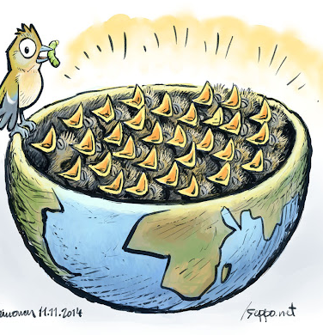
Preduzeće se, kao otvoreni sistem, nalazi u stalnoj interakciji sa okruženjem.
O značaju okruženja za preduzeće govori i činjenica što je ponekad za uspeh preduzeća važniji njegov odnos sa okruženjem nego efikasnost procesa koji se odvijaju u samom preduzeću, a sve zbog toga što okruženje predstavlja izvor vrednih resursa za preduzeće.
Okruženje je važan izvor neizvesnosti za preduzeće.
Da bi preduzeće smanjilo neizvesnost u okruženju i obezbedilo stabilno i obilno snabevanje resursima iz okruženja ono mora nastojati da upravlja okruženjem

Slide 3
Proizvodnja (reprodukcija) predstavlja temeljnu delatnost za opstanak ljudske vrste.
Ona osigurava neophodna materijalna dobra na način da ljudi organizovano i svesno, koristeći se potrbnim sredstvima, stečenim znanjima, iskustvima i veštinama prerađuju materiju iz prirode, prilagođavajući je vlastitim potrebama.

Slide 4
REPRODUKCIJA
Proces stvaranja materijalnih dobara i usluga
Reprodukcija se ostvaruje ulaganjem: radne snage, sredstava za rad i predmeta rada
Reprodukcija može biti proširena, prosta i umanjena.
stalno, kontinuirano obnavljanje procesa proizvodnje - koja je preduslov za opstanak i razvoj društva
Proces reprodukcije započinje prostojanjem određene količine novčanih sredstava a završava ostvarivanjem uvećane količine tih novčanih sredstava.

Slide 5
Učinak ili rezultat proizvodnje u jednom preduzeću ima dva oblika
naturalni, u izrazu vrsta i količina proizvoda – Q obim proizvodnje
vrednosni koji se izražava u zajedničkoj jedinici mere – to je novčana jedinica
reprodukcija se predstavlja kao jedinstvo procesa proizvodnje, raspodele, razmene i potrošnje.

Slide 6
Faze EKONOMSKOG PROCESA
1. PROIZVODNJA materijalnih dobara i usluga,
2. RASPODELA (prisvajanje) stvorenih dobara i usluga na pojedince ili grupe,
3. RAZMENA koja omogućuje potrošačima da dođu do željenih dobara ili usluga,
4. POTROŠNJA (upotreba) dobara ili usluga

Slide 7
Navedene faze međusobno su uslovljene - proces počinje proizvodnjom, a završava potrošnjom.
svaka proizvodnja je ujedno i potrošnja - jer se troši radna snaga, sredstva za proizvodnju, pa i materija ,,predmeti rada-i stoga je ona proizvodna potrošnja.
Lična potrošnja je usmerena na trošenje sredstava za hranu, odeću,obuću, nameštaj, stan itd.
Najkraće, proizvodnja predstavlja proces pretvaranja proizvodnih inputa u outpute -rezultate proizvodnje
Proizvodni inputi su rad, kapital, zemlja
Ali i preduzetnički duh, organizacija, znanje, veštine, tehnologije

Slide 8
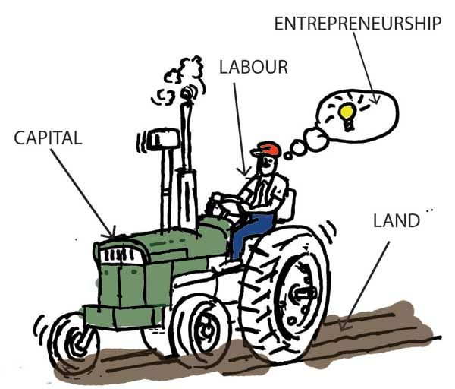
KAPITAL su sredstva koja se ekonomskom aktivnošću mogu uvećati, odnosno ostvariti zaradu-profit
novac i sva druga materijalna sredstva čine kapital samo pod uslovom da služe za proizvodnju i da osiguravaju dobit - stalni i obrtni capital
RAD - Ijudski proizvodni input je osmišljena čovekova aktivnost prema prirodi, koristeći se odgovarajućim sredstvima rada, u cilju da je prilagodi svojim potrebama odnosno da proizvede odgovarajuća materijalna dobra (i umni i fizički rad)
ZEMLJA jeste ukupnosti prirodnih resursa koje čovek koristi u proizvodnji (prostor, zemljište, minerali, vode, šume, flora i fauna itd).

Slide 9
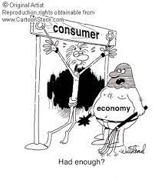
DODATNI FAKTORI PROCESA
Preduzetnički duh,
organizacija,
znanje i veštine,
tehnologija,
informacije itd

Slide 10
Sa aspekta ostvarivanja dobitka, cilj preduzeća je maksimizacija neto dobitka koja u sebi sadrži:
Maksimizacija prihoda
(povećanje obima prodaje i povećanje cena)
b) Minimalizacija troškova
(smanjenje stalnih troskova i smanjenje promenljivih troskova)
c) Minimalizacija poreza
(smanjenje poreske osnovice i smanjenje poreskih stopa).

Slide 11
Dodatni cilj jeste JAČANJE FINANSIJSKE SNAGE PREDUZEĆA
Finansijsku snagu čine dve komponente:
kvantitativna (obim i vrednost imovine)
kvalitativna (kvalitet finansijske snage uslovljava mogućnost poslovanja, zbog čega je primaran u odnosu na kvantitet
Kvalitet finansijske snage čini:
trajna sposobnost plaćanja obaveza u roku (solventnost)
trajna sposobnost kratkoročnog finansiranja tekućeg poslovanja i dugoročnog finansiranja razvoja;
trajna sposobnost ulaganja u materijalnu, finansijsku i drugu imovinu;
očuvanje imovine vlasnika (poslovanje bez gubitaka);
povećanje imovine vlasnika ostvarenjem neto dobitka i zadržavanjem dobitka,
trajna sposobnost zadovoljenja finansijskih potreba radnika, menadžera i države (ubiranjem poreza).

Slide 12
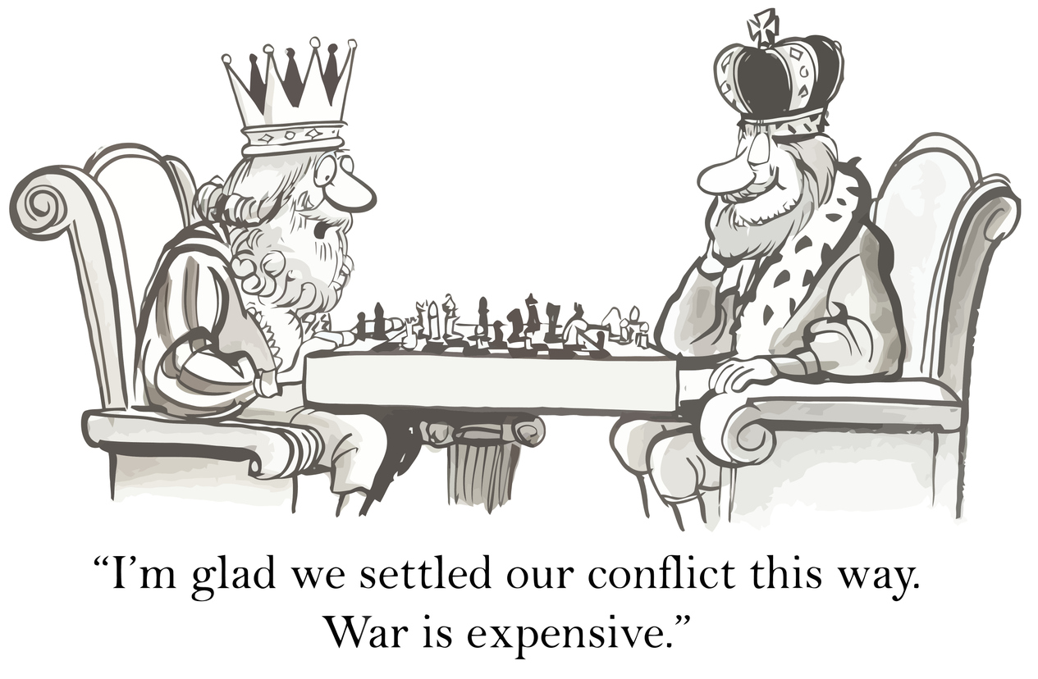
Principi reprodukcije
Princip produktivnosti, koji se izražava u vidu zahteva da se proizvede određeni obim proizvoda i usluga, sa što manjim trošenjem radne snage;
Princip ekonomičnosti, koji se izražava u vidu zahteva da se proizvede određena vrednost proizvodnje, sa što manjim troškovima elemenata proizvodnje;
Princip rentabilnosti, koji se izražava u vidu zahteva da se ostvari što veći profit, uz što manje angažovanje kapitala.

Slide 13
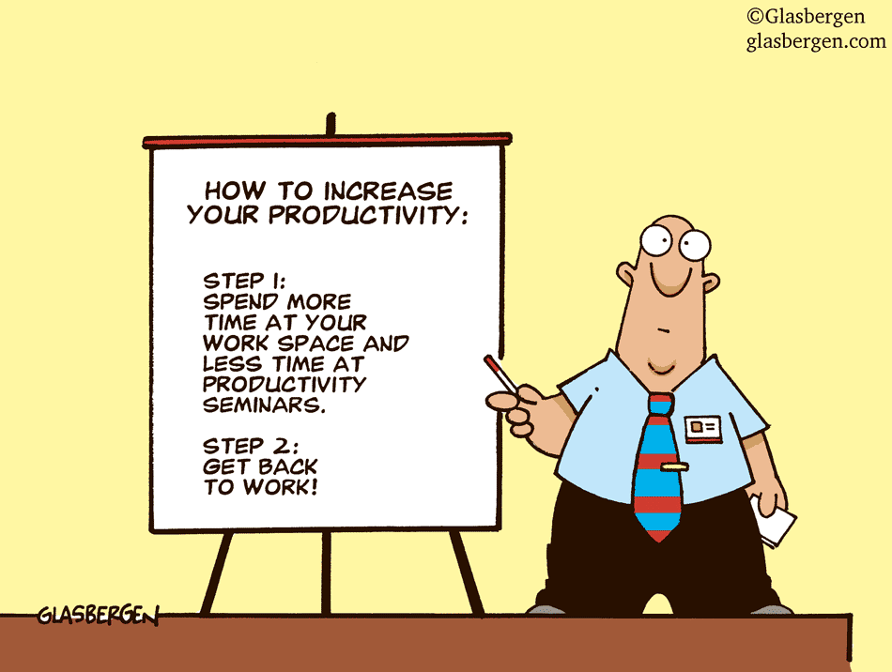
Produktivnost rada
Produktivnost je princip poslovanja kojim se ostvaruju rezultati preduzeća uz minimalno ulaganje i trošenje ljudskog rada, odnosno radne snage.
On izražava efikasnost trošenja radne snage u procesu rada i poslovanja preduzeća.
Sa aspekta kvaliteta ekonomije poslovanja pojedinačnog preduzeća, produktivnost izražava racionalnost trošenja zaposlene radne snage.

Slide 14
Merenje produktivnosti rada vrši se stavljanjem u odnos ostvarene količine proizvoda, usluga sa izvršenim radom (utrošenim vremenom)
odnos između ostvarenog učinka (Q) i količine uloženog rada, broja radnika (R)
P = Q/R
Proizilazi da se produktivnost rada može povećati na dva načina:
porastom količine učinka za istu količinu uloženog rada (tj. u istom radnom vremenu), ili
ostvarenjem iste količine učinka uz manje uloženog rada (tj. u kraćem radnom vremenu).

Slide 15
Produktivnost rada se može izraziti obrnuto kao odnos količine uloženog rada (R) i veličine ostvarenog učinka (Q), čime se dobija utrošak radnog vremena po jedinici proizvoda,
P = R/Q

Slide 16
Za merenje produktivnosti u preduzeću kao vremenske jedinice se koriste:
radni-sat -
Radni-sat predstavalja efektivni rad u trajanju od jednog sata. U vreme radnog-sata uključuje se i vreme koje radnik nije radio zbog organizacionih slabosti (čekanja, zastoja, nedostatka energije, materijala i dr.).
radni-dan, Radni dan obuhvata propisano puno radno vreme, bez obzira na to koliko je radnik objektivno radio u toku tog vremena
radni-mesec i Radni mesec i radna-godina predstavljaju zbir radnih dana koje radnik obavio u toku meseca ili godine
radna-godina..

Slide 17
Metode merenja produktivnosti
Promena produktivnosti iz jednog perioda u drugi naziva se dinamika produktivnosti.
Kao najčešće metode merenja produktivnosti upotrebljavaju se metode u kojima se proizvod, odnosno učinci, izražavaju: fizičkim (naturalnim) jedinicama mere, tržišnom cenom proizvoda, cenom koštanja proizvoda, norma časovima rada
Dinamika produktivnosti predstavlja njene promene u vremenskoj sukcesiji.
Pravac i dinamika tih promena izraz su kvaliteta ekonomije poslovanja preduzeća. Kao relativan izraz promena produktivnosti koristi se indeks produktivnosti.

Slide 18
Lančani indeks izražava godišnju stopu promena produktivnosti, na način da se produktivnost tekuće godine stavlja u odnos sa produktivnošću prethodne godine.
Ip = Pt / Pt-1 x 100%
Ip – indeks produktivnosti
Pt – produktivnost tekuće godine
Pt-1 –produktivnost prethodne godine
Bazni indeks pokazuje promene produktivnosti u odnosu na stanje i nivo produktivnosti neke određene godine koja se uzima kao bazni period.
Ip = Pt / P0 x 100%
Ip – indeks produktivnosti
Pt – produktivnost tekuće godine
P0 – produktivnost izabrane bazne godine

Slide 19
Osnovni faktori produktivnosti
1. Ljudski faktor
2. Tehničko-tehnološki proces
3. Organizacioni faktor
4. Društveni faktori
5. Prirodni faktori

Slide 20
LJUDSKI FAKTOR
najvažniji faktor u proizvodnom procesu
predstavlja strukturu (sastav radnog kolektiva) intenzitet rada, međuljudski odnos, vrednovanje rada (raspodela dohotka).
Struktura radnog kolektiva posmatrana po kvalifikacijama, polu i uzrastu radnika ima bitan uticaj na produktivnost rada.
Dalje, i međuljudski odnosi u kolektivu uslovljavaju razne okolnosti kao što su fiziološko-psihološki i društvenoekonomski uslovi. Na njih utiče: adekvatnost posla, zaštita i uslovi rada, odmor, zamor, zdravlje i hrana, stanovanje i dr., ali i i pitanje solidarnosti, učešće u upravljanju, ekonomska sigurnost, stimulativnost raspodele i dr.
Veliku ulogu u odnosu prema radu čine i navike, sklonost prema poslu, zainteresovanost na radu i dr. -pri rasporedjivanju na radna mesta mora se voditi računa o godinama radnika, njegovoj stručnoj radnoj sposobnosti a mora se izvršiti i kompleksna psihofizička analiza njegove sklonosti i sposobnosti.
Kadrovska politika je deo poslovne politike koji se odnosi na radnike prema odredjenom poslu i njihov uticaj na rezultate poslovanja.

Slide 22
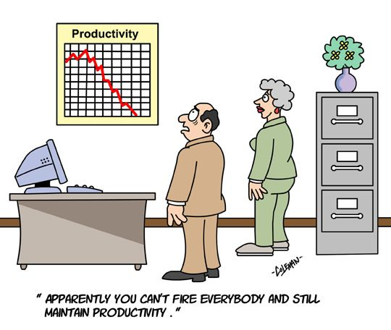
Tehničko tehnološki faktori
Odnose se na karakteristike proizvoda, tehnoloških postupaka, sredstava za rad, predmeta rada, vid organizacije rada i prirodne i tehničke uslove rada.
Tehnološke i ostale karakteristike proizvoda uslovljavaju odredjen utrošak radne snage po jedinici proizvoda.
Pod tehnološkim postupkom se podrazumeva skup tehnoloških radnji kroz koje prolazi predmet obrade, da bi se dobio umesto jednog dobio drugi upotrebni kvalitet
Karakteristike sredstava za rad, kao tehničkog faktora produktivnosti, su definisane njihovom proizvodnom sposobnošću, u jedinici vremena. Na utroške radne snage i produktivnost, karakteristike materijala utiču preko kvaliteta, oblika i dimenzija.

Slide 23
Organizacioni faktori produktivnosti rada
Omogućavaju kontinuirano odvijanje procesa reprodukcije, obezbeđuju skraćenje procesa reprodukcije, planiranja, simplifikaciju rada, pripremu rada, kooperaciju, integraciju i dr.
ukoliko nisu postavljeni na optimalnom nivou, prouzrokuju pojave nepotpunog korišćenja kapaciteta, radnika, sredstava za rad i predmeta rada.
Da bi organizacije bila efikasna, ona mora počivati na odgovarajućim principima.
to je opšte poznat i prihvaćen princip podele rada, koji predstavlja osnovu rada svakog organizacionog oblika.
Organizacija rada počiva na principu kolektivnog rada - znači da ljudi u interesu ostvarivanja sopstvenih ciljeva prihvate organizacioni princip kolektivnog rada, koji se praktično uspostavlja i realizuje na principu podele rada i principu zajedničkog cilja

Slide 24
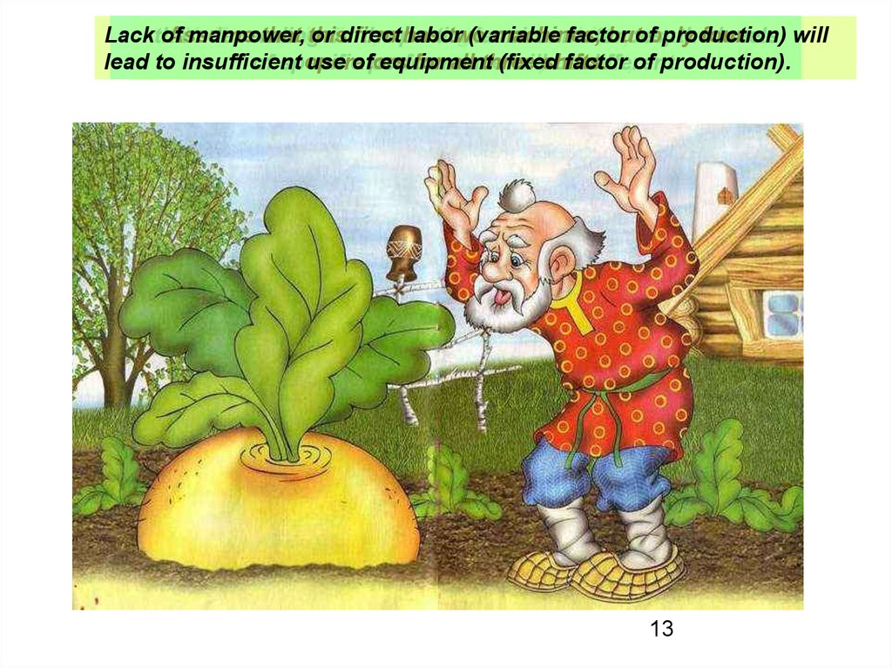
Prirodni faktori produktivnosti
Prirodni faktori u značajnoj meri utiču na produktivnost rada, naročito kod preduzeća koja su svojom lokacijom vezana za klimatske uslove (sastav zemljišta, sirovine, transport, raspolaganje odgovarajućim kadrovima i dr.)
Ovi faktori mogu se grupisati u odredjenoj meri na subjektivne i spoljne faktore.

Slide 25
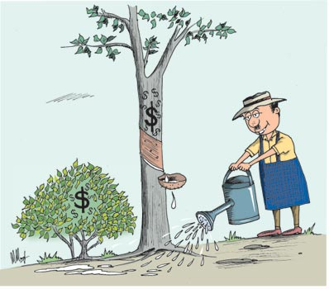
Faktori koji utiču na smanjenje produkivnosti rada
Dodatni rad čiji se uzrok nalazi u samom proizvodu
Dodatni rad čiji se uzrok nalazi u proizvodnim postupcima
Dodatni rad zbog neodgovarajuće organizacije

Slide 26
Motivacija za rad i produktivnost
Praksa preduzeća ukazuje da ukoliko je radnik više motivisan za rad, rezultati njegovog rada su veći a psihofizički utrošci manji.
Visina ličnog dohotka,
Sigurnost trajanja zaposlenja,
Zainteresovanost za posao,
Mogućnosti lične afirmacije,
Stepen samostalnosti u izvršavanju poslova,
Poštovanje ličnosti radnika, itd.

Slide 27
Primer obračuna produktivnosti rada
U jednom preduzeću u 2020. g proizvedeno je 100.000 komada nekog proizvoda uz utrošak od 400.000 norma časova.
U 2021. Godini u istom preduzeću proizvedeno je 120.000 komada istog proizvoda uz utrošak 420.000. Koliki je indeks produktivnosti rada?
Produktivnost rada je ekonomski princip poslovanja i kvantitativno se izražava kao odnos između ostvarenog fizičkog obima proizvodnje (Q) i količine uloženog rada (L) za realizaciju te proizvodnje,
P = Q/ L
P2020 = 100.000/400.000 = 0,25 kom po norma-času
P2021 = 120.000/420.000 = 0,28 kom po norma-času
Index = P2021/P2020 x 100 = 0,28/0,25 x 100 = 1,12 x 100 = 112 odnosno porasla je za 12%

Slide 28
Kod obračuna produktivnosti treba znati:
P=1
stvarno vreme, kada je jednako objektivno mogućem, što znači da je produktivnost na normiranom nivou;
P>1
stvarno vreme je ovde manje od objektivno mogućeg vremena, što znači da je produktivnost povećana i troši se manje rada u proizvodnji pojedinačnog proizvoda;
P<1
utrošeno vreme je veće od normiranog; produktivnost je manja od normirane i troši se više rada u proizvodnji jedinice proizvoda.

Slide 29
TEME PRISTUPNI RAD
Kroz primer objasniti reprodukciju
Značaj reprodukcije u ekonomiji
Svaka proizvodnja je i potrošnja
Maksimizacija neto dobitka, mogućnosti
Principi reprodukcije
Produktivnost, primeri
Odnos lančanog i baznog indeksa kod merenja produktivnosti, primer
Smanjenej produktivnosti faktori

Slide 30
Pitanja za kolokvijum i ispit
Značaj reprodukcije
Faze reprodukcije
Proizvodnja, definisati i objasniti
Raspodela definisati i objasniti
Razmena definisati i objasniti
Upotreba definisati i objasniti
Vrste reprodukcije
Osnovni elementi proizvodnje
Dopunski elementi proizvodnje
Šta sadrži maksimizacija neto dobitka?
Kako se jača finansijska snaga preduzeća?
Principi reprodukcije
Razlika između produktivnosti i rentabilnosti? Rentabilnosti i ekonomičnosti, produktivnosti i ekonomičnosti
Definisati produktivnost, i prikazati
Merenje produktivnosti
Izražavanje produktivnosti
Metode merenja produktivnosti
Iskazati lančane indekse i bazni indeks produktivnosti
Faktori koji povećavaju produktivnost
Faktori koji smanjuju produktivnost

